Slide 1
Refereeravond Cardiologie Maandag 3 juni 2024| 18:30 – 21:00
Myocarditis
Het hart in vuur en vlam
Maurits Sikking

Slide 2
Wat is myocarditis?
‘itis’ van het myocard

Slide 3
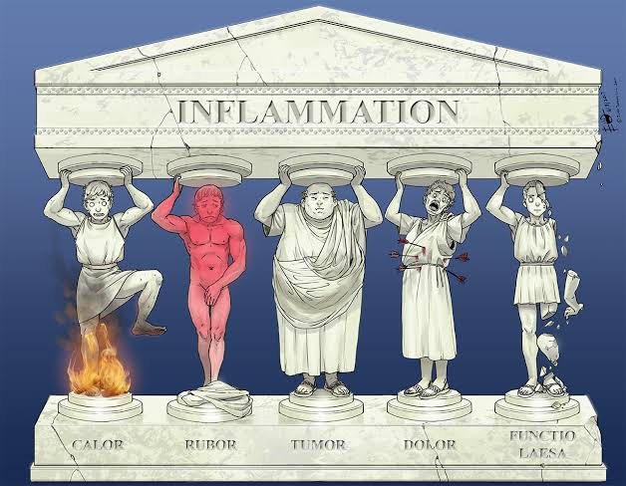
Wat is myocarditis?
‘itis’ van het myocard
5 ontsteking kenmerken

Slide 4
Wat is myocarditis?
‘itis’ van het myocard
5 ontsteking kenmerken
Klinisch beeld + MRI/hartbiopt

Slide 5
Wat is myocarditis?
‘itis’ van het myocard
5 ontsteking kenmerken
Klinisch beeld +/- MRI +/- hartbiopt
Myocarditis + LV dysfunctie = inflammatoire cardiomyopathie

Slide 6
© 2020 American Heart Association, Inc.
Enrico Ammirati. Circulation: Heart Failure. Management of Acute Myocarditis and Chronic Inflammatory Cardiomyopathy, Volume: 13, Issue: 11, DOI: (10.1161/CIRCHEARTFAILURE.120.007405)

Slide 7
-
© 2020 American Heart Association, Inc.
Enrico Ammirati. Circulation: Heart Failure. Management of Acute Myocarditis and Chronic Inflammatory Cardiomyopathy, Volume: 13, Issue: 11, DOI: (10.1161/CIRCHEARTFAILURE.120.007405)

Slide 8
-
© 2020 American Heart Association, Inc.
Enrico Ammirati. Circulation: Heart Failure. Management of Acute Myocarditis and Chronic Inflammatory Cardiomyopathy, Volume: 13, Issue: 11, DOI: (10.1161/CIRCHEARTFAILURE.120.007405)

Slide 9
-
© 2020 American Heart Association, Inc.
Enrico Ammirati. Circulation: Heart Failure. Management of Acute Myocarditis and Chronic Inflammatory Cardiomyopathy, Volume: 13, Issue: 11, DOI: (10.1161/CIRCHEARTFAILURE.120.007405)

Slide 10
52-jarige man met progressieve dyspnoe
Voorgeschiedenis:
COPD
DM type 2
Anamnese:
Progressieve dyspnoe d’effort sinds 3 maanden na luchtweginfectie
Prednison (3x) zonder effect
POB (niet inspanningsgebonden)
Orthopneu

Slide 11
52-jarige man met progressieve dyspnoe
Lichamelijk onderzoek:
BD 130/82, gewicht 92 kg, BMI 28.4
Niet overvuld
Aanvullend onderzoek:
ECG
Echocardiografie
CAG
MRI

Slide 12
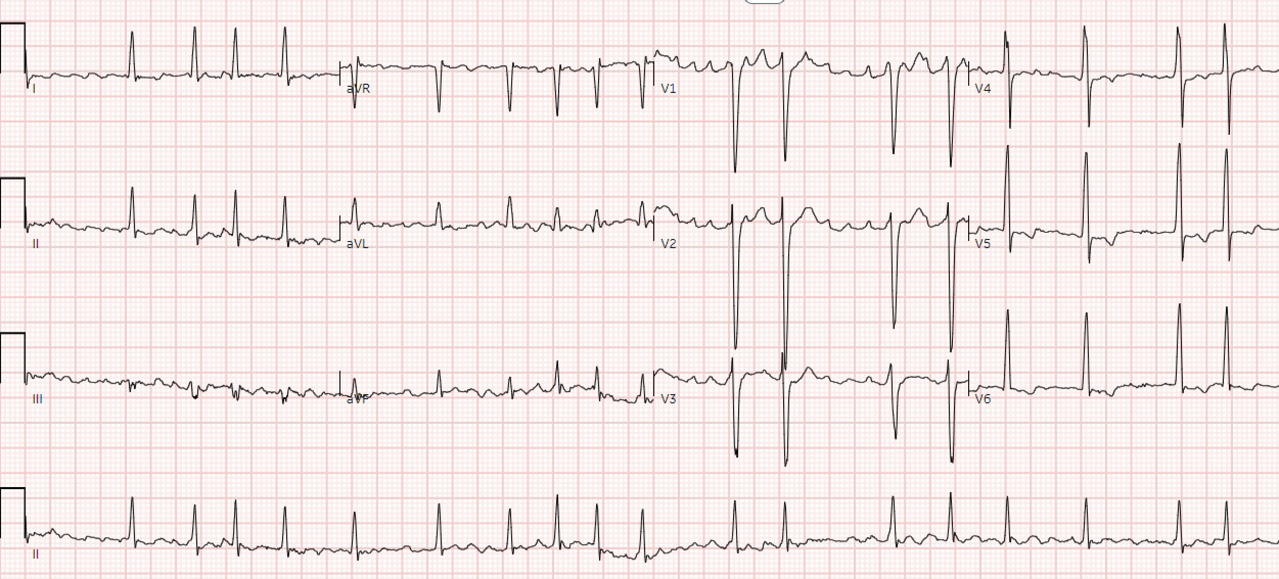
ECG bij aanvang

Slide 13
Echocardiografie bij aanvang

Slide 14
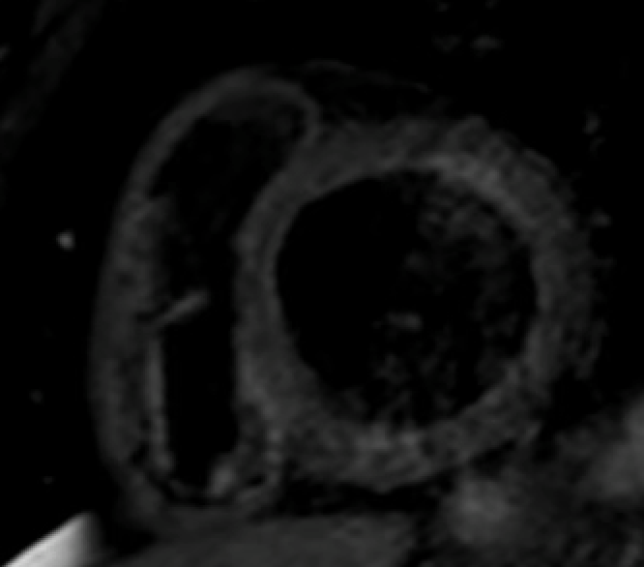
Cardiale MRI bij aanvang
T2SPIR

Slide 15
52-jarige man met progressieve dyspnoe
Conclusie
Hartfalen o.b.v. een non-ischemische, gedilateerde cardiomyopathie met nog onbekende etiologie.

Slide 16
52-jarige man met progressieve dyspnoe
Conclusie
Hartfalen o.b.v. een non-ischemische, gedilateerde cardiomyopathie met nog onbekende etiologie.
Verloop:
Start medicamenteuze hartfalentherapie
Cardioversie poging mislukt ondanks amiodarone

Slide 17
Echocardiografie na 6 maanden

Slide 18
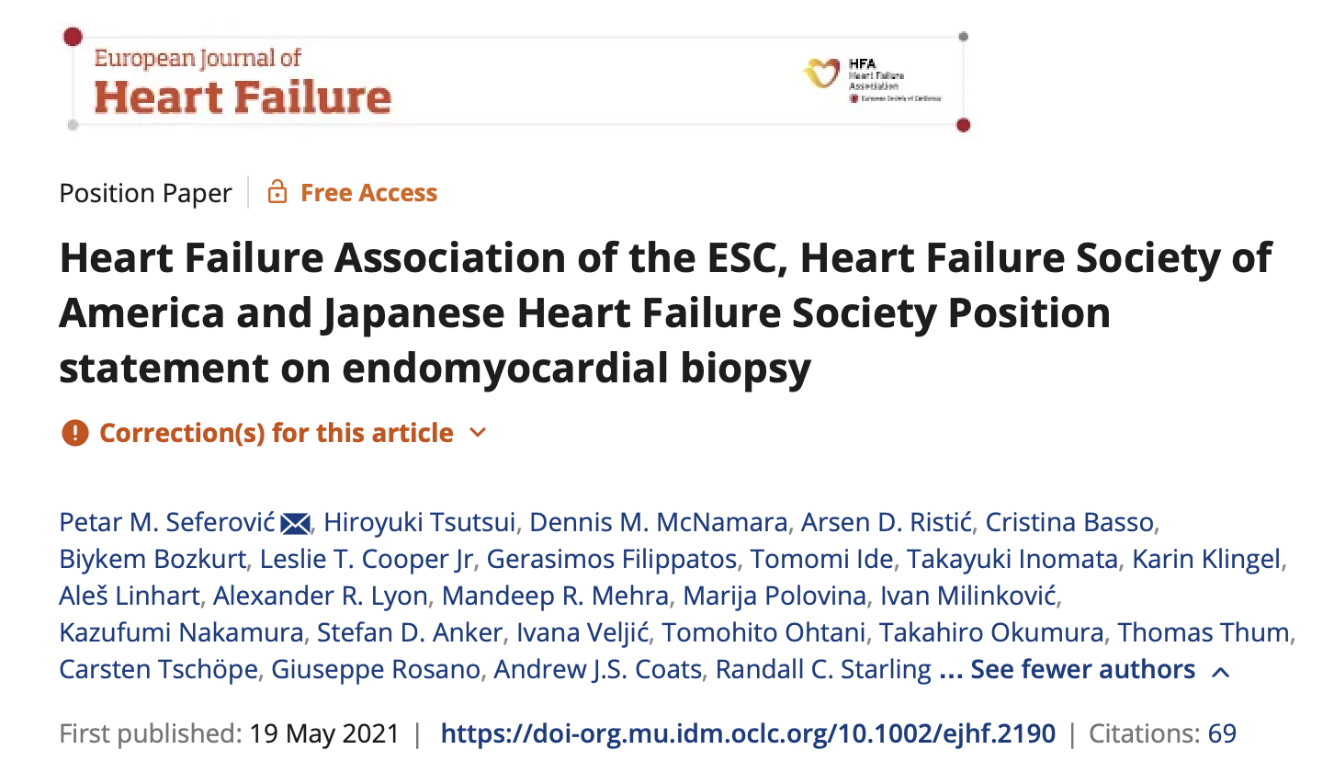

Slide 19
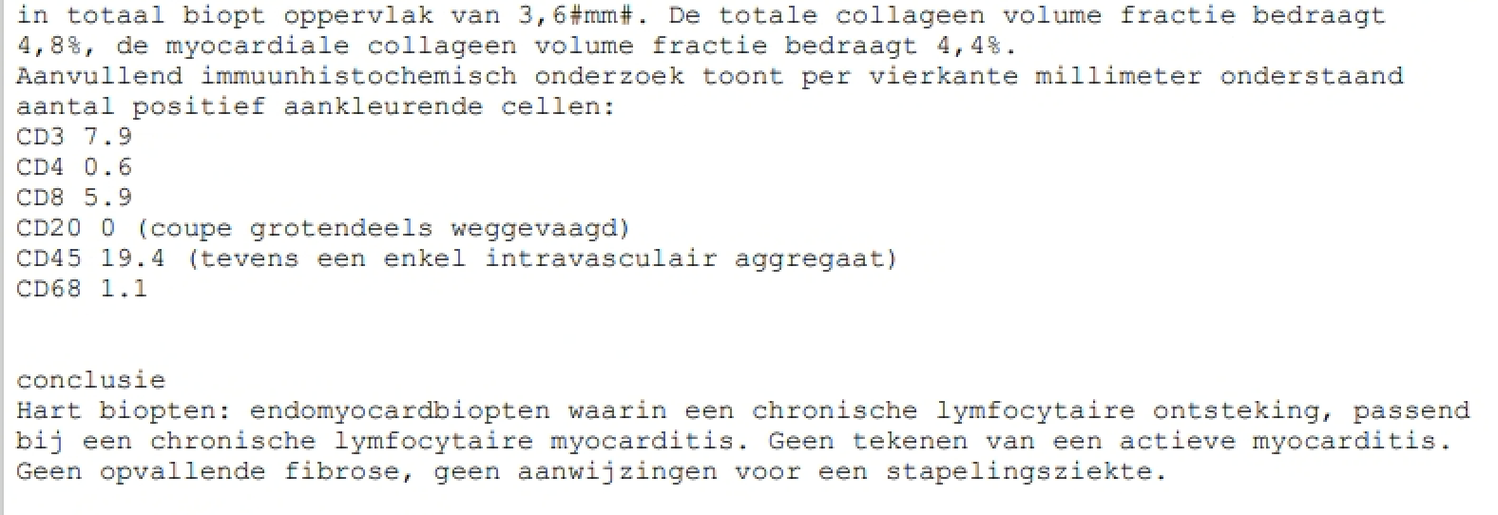
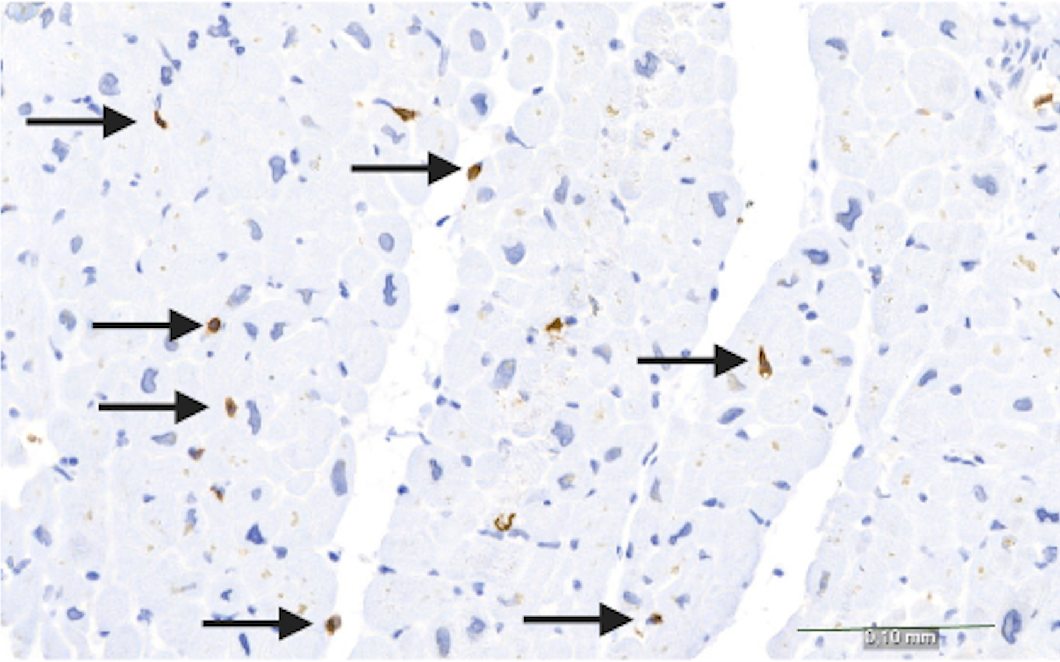
Endomyocardiaal biopt
CD8 staining
CD3 T-cellen: 8/mm²
CD4 helper T-cellen: 2/mm²
CD8 cytotoxische T-cellen: 6/mm²
CD45 leukocyten: 19/mm²
CD68 macrophages: 1/mm²
Totaal collageen: 5%

Slide 20
Endomyocardiaal biopt
CD8 staining
CD3 T-cellen: 8/mm²
CD4 helper T-cellen: 2/mm²
CD8 cytotoxische T-cellen: 6/mm²
CD45 leukocyten: 19/mm²
CD68 macrophages: 1/mm²
Totaal collageen: 5%

Slide 21
Endomyocardiaal biopt
CD8 staining
CD3 T-cellen: 8/mm²
CD4 helper T-cellen: 2/mm²
CD8 cytotoxische T-cellen: 6/mm²
CD45 leukocyten: 19/mm²
CD68 macrophages: 1/mm²
Totaal collageen: 5%
Geen myocytolyse

Slide 22
Endomyocardiaal biopt
CD8 staining
CD3 T-cellen: 8/mm²
CD4 helper T-cellen: 2/mm²
CD8 cytotoxische T-cellen: 6/mm²
CD45 leukocyten: 19/mm²
CD68 macrophages: 1/mm²
Totaal collageen: 5%

Slide 23
Myocarditis criteria
1986 Dallas criteria – een ‘subjectieve' maat

Slide 24
Myocarditis criteria
1986 Dallas criteria – een ‘subjectieve' maat
1996 Marburg (WHO) criteria
≥14 leukocyten/mm², liefst actieve T-cellen (CD3+CD45RO+)
Eventueel tot 4 macrofagen
Myocytolyse = acute myocarditis

Slide 25
Myocarditis criteria
1986 Dallas criteria – een ‘subjectieve' maat
1996 Marburg (WHO) criteria
≥14 leukocyten/mm², liefst actieve T-cellen (CD3+CD45RO+)
Eventueel tot 4 macrofagen
Myocytolyse = acute myocarditis
Dus: chronische lymfocytaire myocarditis = CD45 ≥14 en géén myocytolyse

Slide 26
Myocarditis criteria
1986 Dallas criteria – een ‘subjectieve' maat
1996 Marburg (WHO) criteria
≥14 leukocyten, liefst actieve T-cellen (CD3+CD45RO+)
Eventueel tot 4 macrofagen
Myocytolose = acute myocarditis
2013 ESC criteria
≥14 CD45+ leukocyten/mm² met ≥7 CD3+ T-cellen/mm² en max. 4 macrofagen (CD68+)
Dus: chronische lymfocytaire myocarditis = CD45 ≥14 en géén myocytolyse

Slide 27
Myocarditis criteria
1986 Dallas criteria – een ‘subjectieve' maat
1996 Marburg (WHO) criteria
≥14 leukocyten, liefst actieve T-cellen (CD3+CD45RO+)
Eventueel tot 4 macrofagen
Myocytolose = acute myocarditis
2013 ESC criteria
≥14 CD45+ leukocyten/mm² met ≥7 CD3+ T-cellen/mm² en max. 4 macrofagen (CD68+)
Dus: chronische lymfocytaire myocarditis = CD45 ≥14 en géén myocytolyse

Slide 28
Endomyocardiaal biopt
CD8 staining
CD3 T-cellen: 8/mm²
CD4 helper T-cellen: 2/mm²
CD8 cytotoxische T-cellen: 6/mm²
CD45 leukocyten: 19/mm²
CD68 macrophages: 1/mm²
Totaal collageen: 5%
Geen myocytolyse
Dus: chronische lymfocytaire myocarditis
Notes:
Maar welke T-cel is nu het meest belangrijk? CD4+ of CD8+ T-cellen?

Slide 29
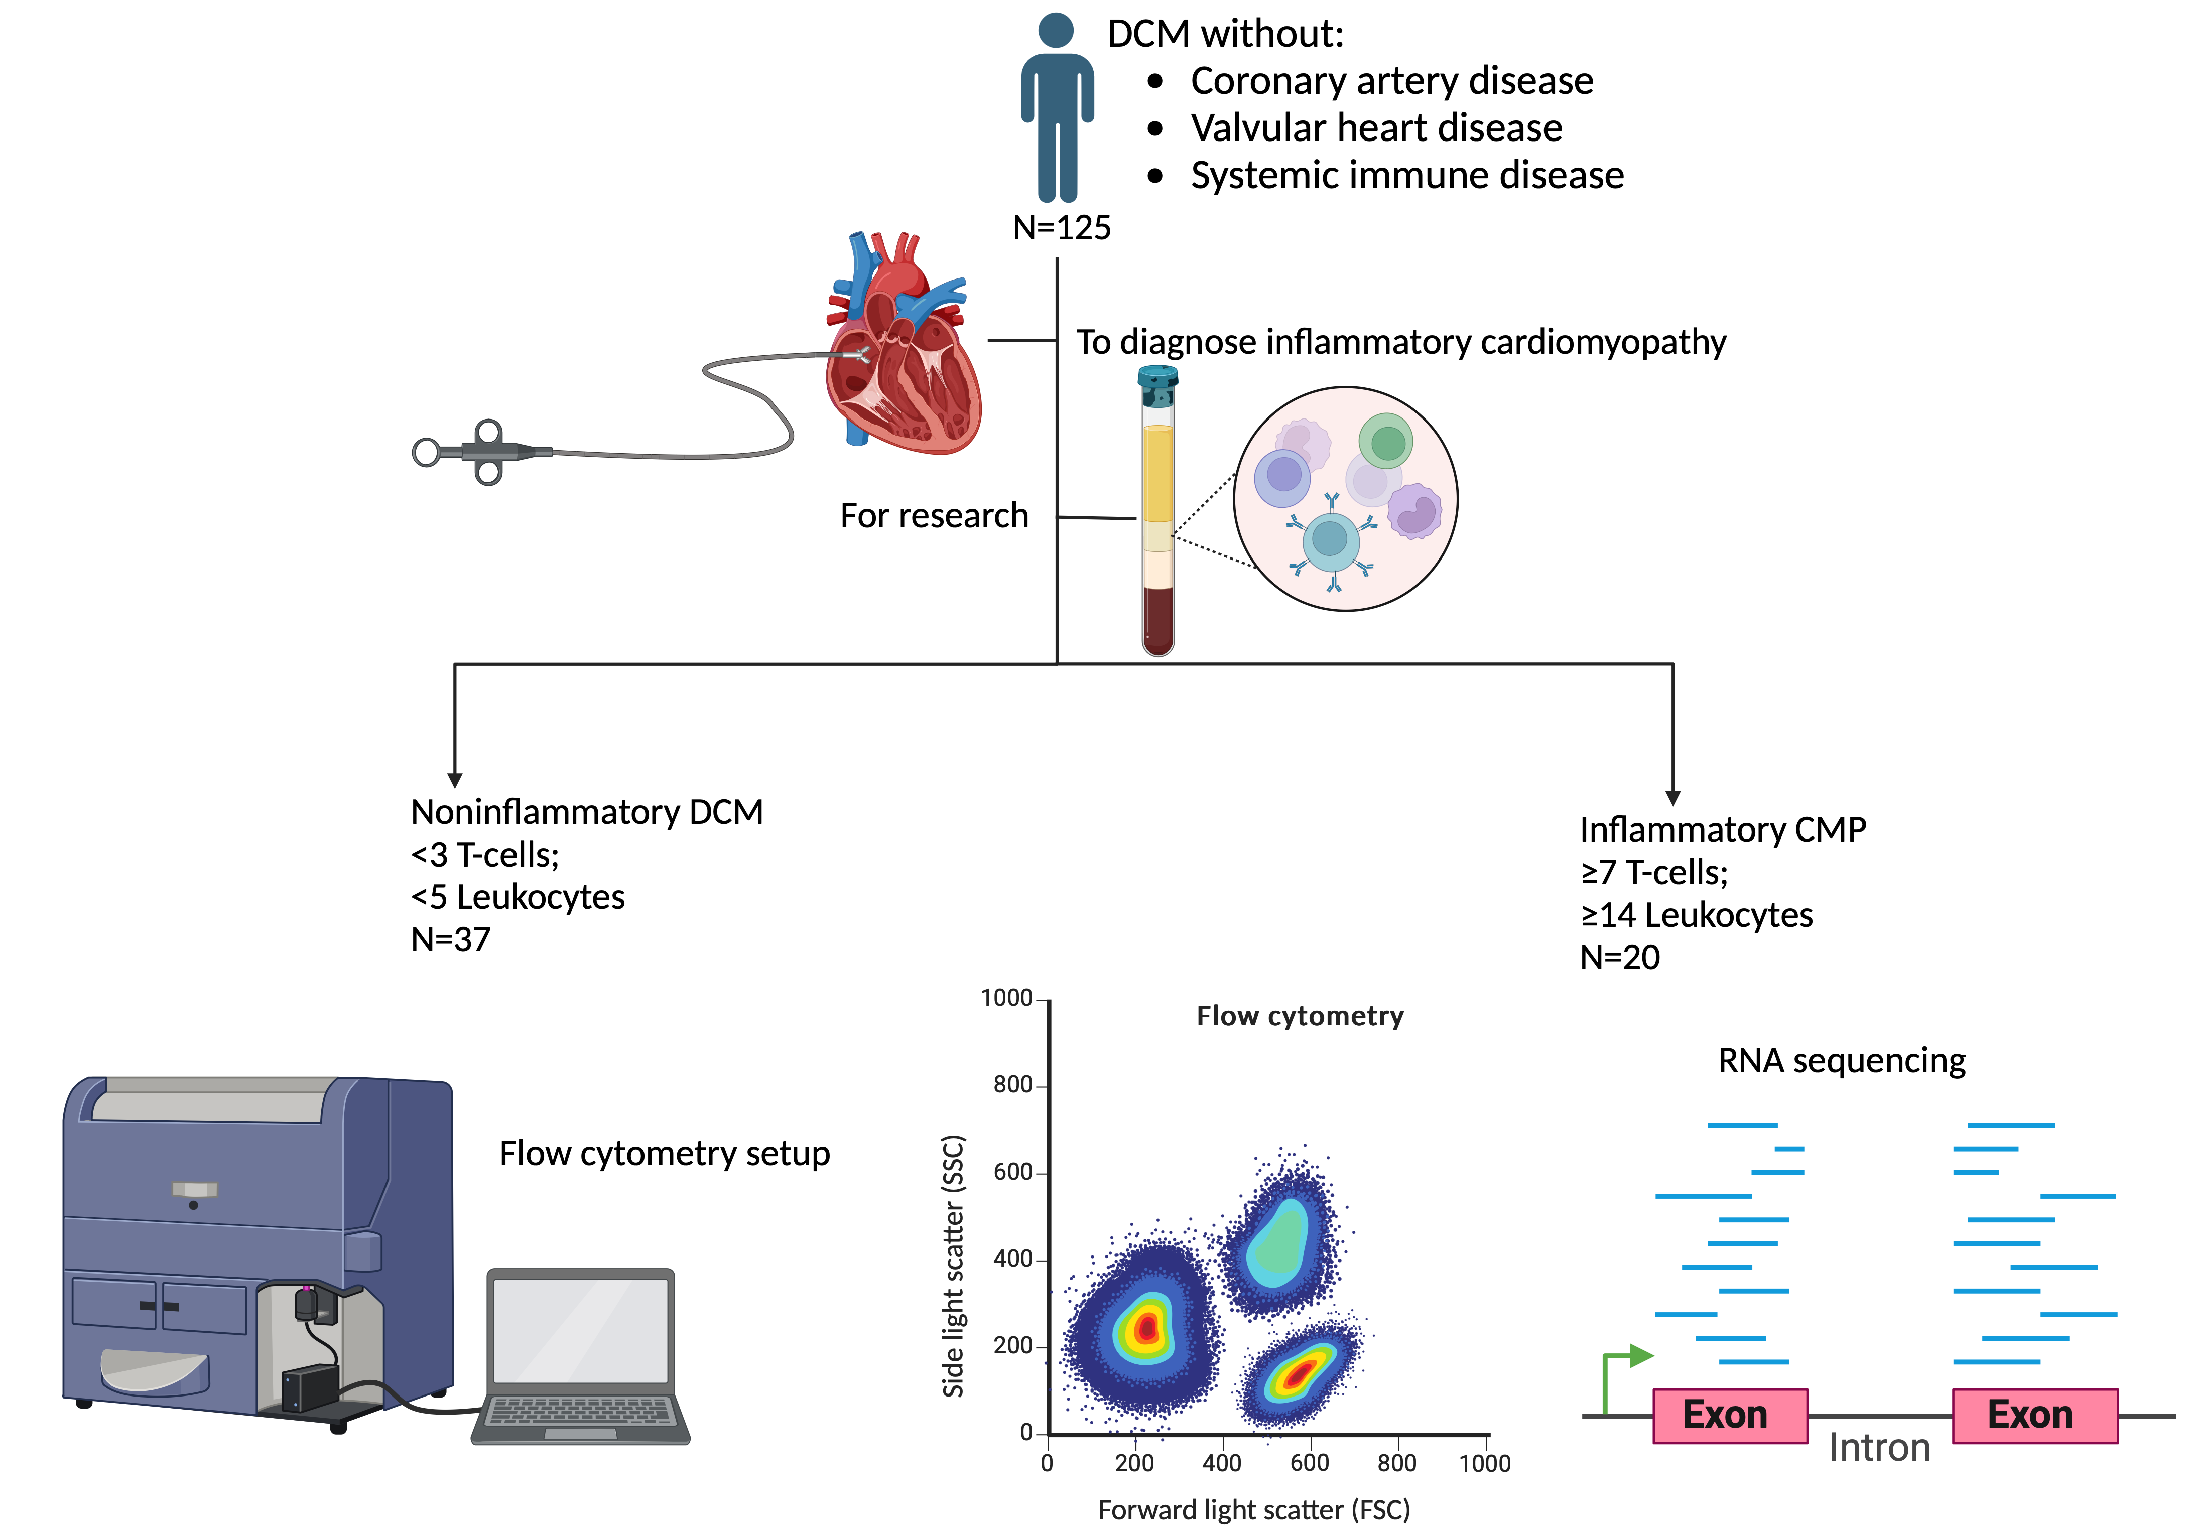
Methods

Slide 30
Baseline characteristics

Slide 31
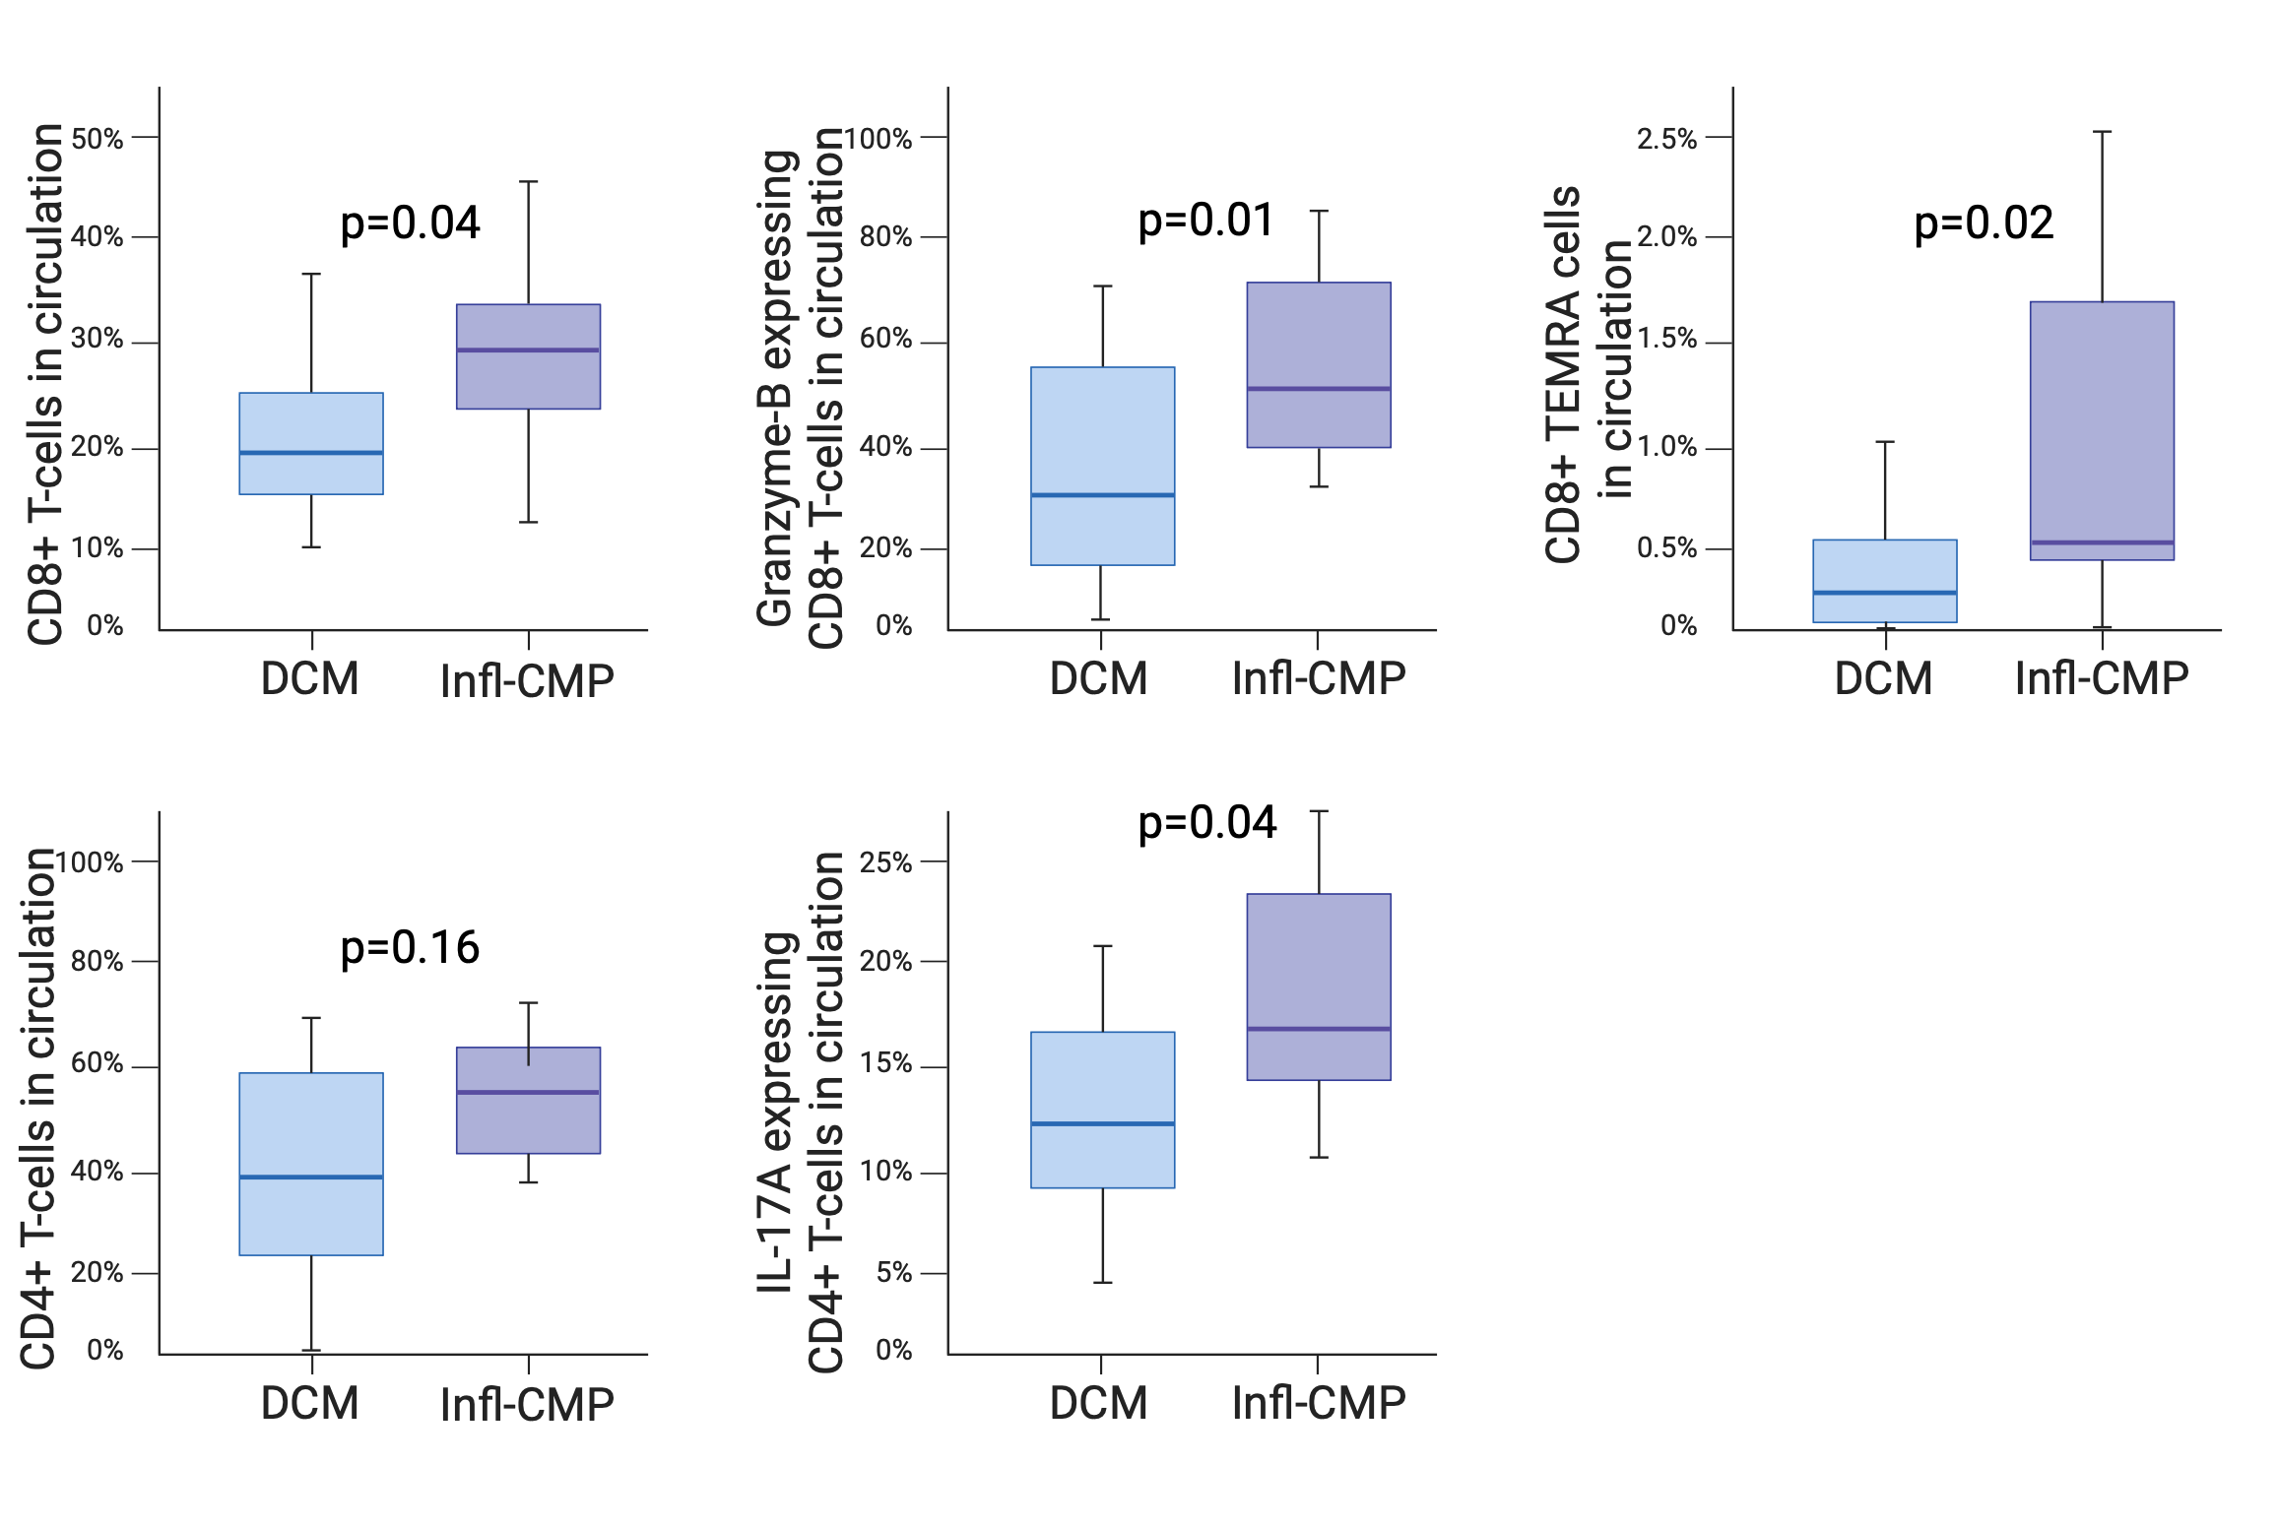
Strong increase in CD8+ T-cell activation in circulation of chronic inflammatory cardiomyopathy patients
Notes:
Jan: 10-20% IL-17A expressie is heel hoog. Controleer dit zeker.

Slide 32
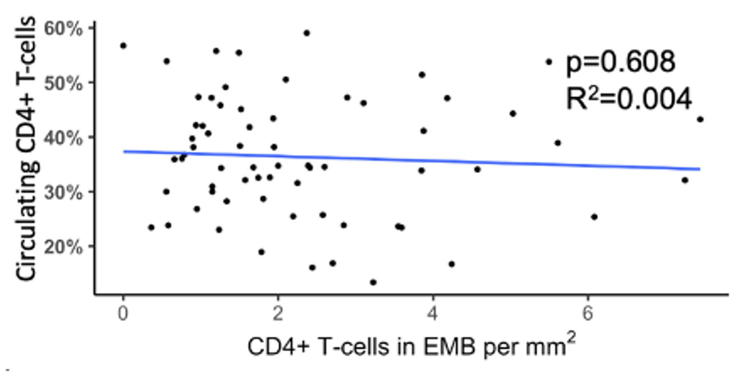
Circulating CD8+ T-cells correlate with endomyocardial CD8+ T-cell infiltration and worse outcome
p=0.61
r=0.06
CD8+ T-cells
in circulation
CD4+ T-cells
in circulation
CD8+ T-cells in cardiac biopsy
CD4+ T-cells in cardiac biopsy
Notes:
So how do we connect these findings in the circulation of inflammatory cardiomyopathy patients to the heart?

Slide 33
Verloop patiënt
Start prednison – CellCept (MMF)
Succesvolle cardioversie
Herstel pompfunctie (LVEF 60%)

Slide 34
Verloop patiënt
Start prednison – CellCept (MMF)
Succesvolle cardioversie
Herstel pompfunctie (LVEF 60%)
Later:
LVEF plots 35% (zonder atriumfibrilleren)
EMB: recidief myocarditis
Prednison – CellCept (MMF) – Neoral (ciclosporine)

Slide 35
Take home messages
Chronische inflammatoire cardiomyopathie ≠ cardiale MRI

Slide 36
Take home messages
Chronische inflammatoire cardiomyopathie ≠ cardiale MRI
Denk er aan bij persisterende LVEF↓ ondanks GDMT

Slide 37
Take home messages
Chronische inflammatoire cardiomyopathie ≠ cardiale MRI
Denk er aan bij persisterende LVEF↓ ondanks GDMT
non-ischemisch HFrEF dat onvoldoende reageert op therapie
=
indicatie hartbiopt

